Slide 1
Trabalho 1 - MOBILE
Anuska Kepler Rehn
Filipe Gabriel Tobias
Vitor Hugo
Matheus Martins

Slide 2

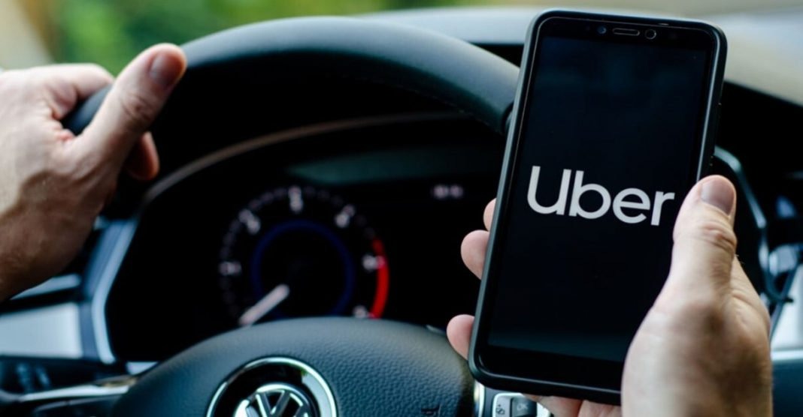

Slide 3
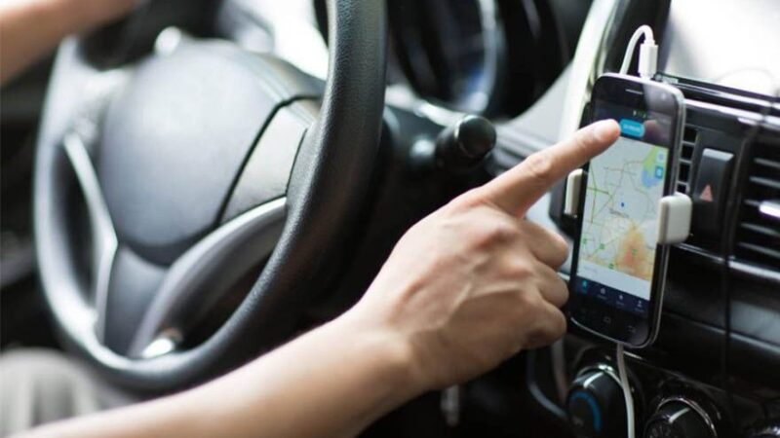
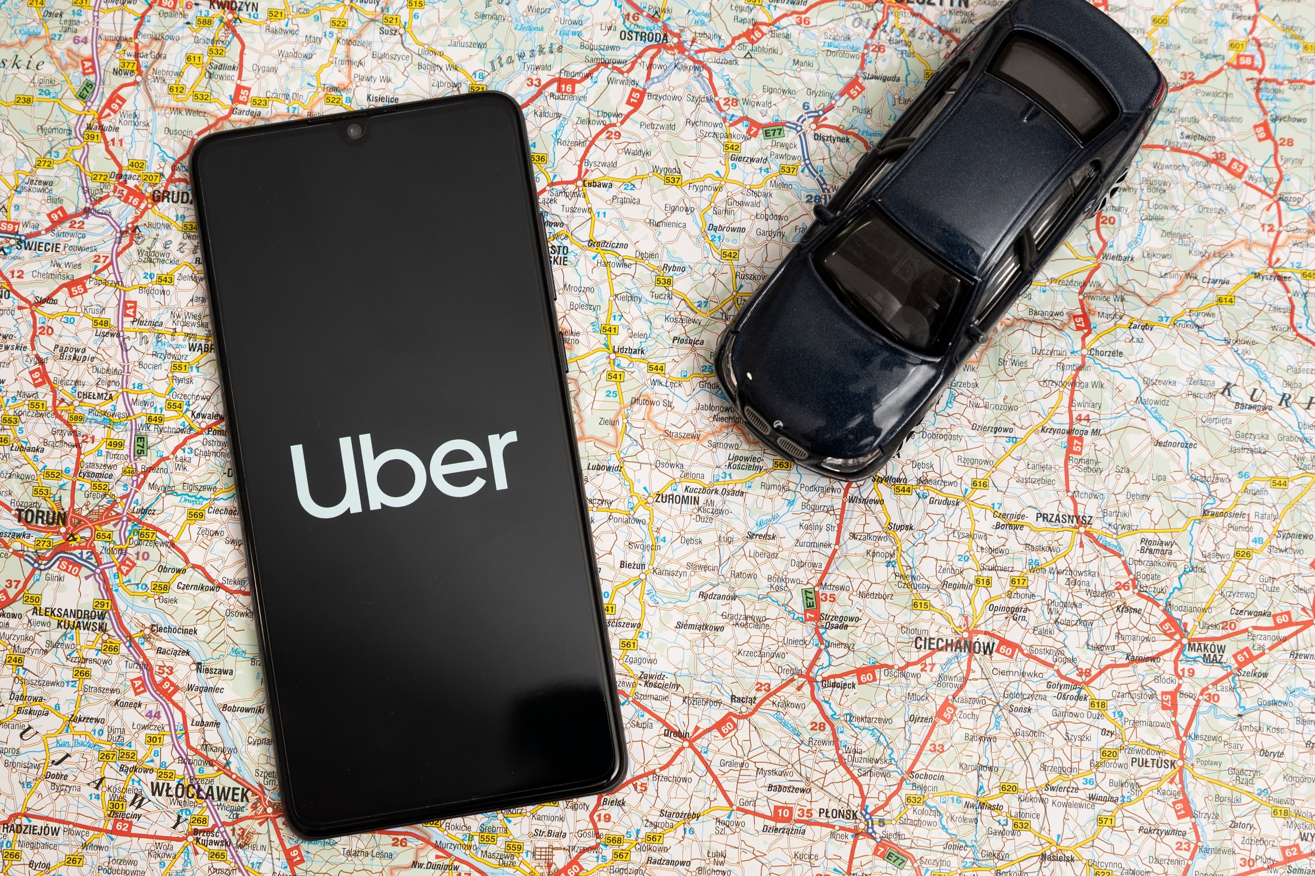
Sobre
A Uber é uma empresa de tecnologia que possibilita por meio de seu aplicativo que motoristas parceiros encontrem pessoas que precisam de viagens acessíveis e confiáveis.
Funciona da seguinte forma: o usuário chama um motorista parceiro, que o leva para o destino que ele deseja.
A Uber não emprega nenhum motorista e não é dona de nenhum carro.
O aplicativo é diferente para motoristas e passageiros.
O aplicativo conta com a opção de entrega de comidas, chamada “Uber Eats”.

Slide 4
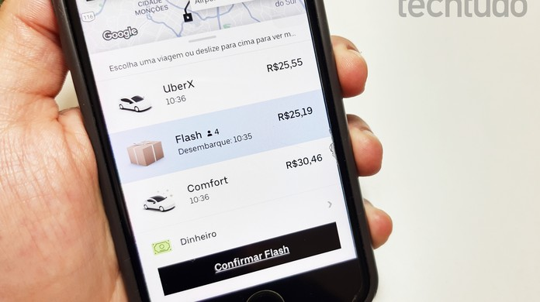
Sobre
Recentemente o aplicativo lançou a opção “Uber Entrega”, onde você pode enviar/receber encomendas, com o mesmo fluxo de solicitação no aplicativo e buscar por motoristas para o trabalho.
Ao longo dos anos, a Uber cresceu e veio trazendo inovações e melhorias, assim como segurança e sustentabilidade na jornada.

Slide 5

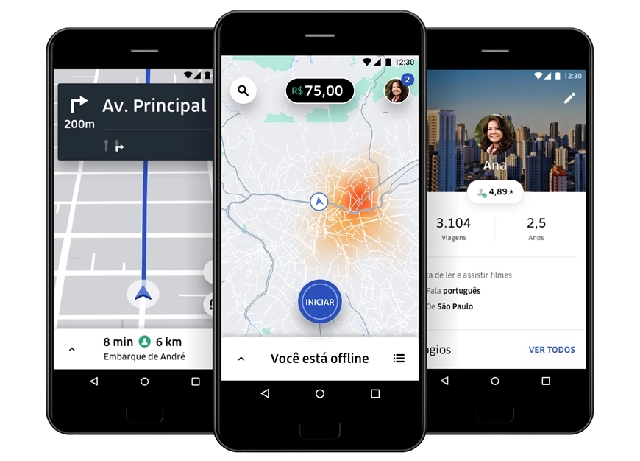
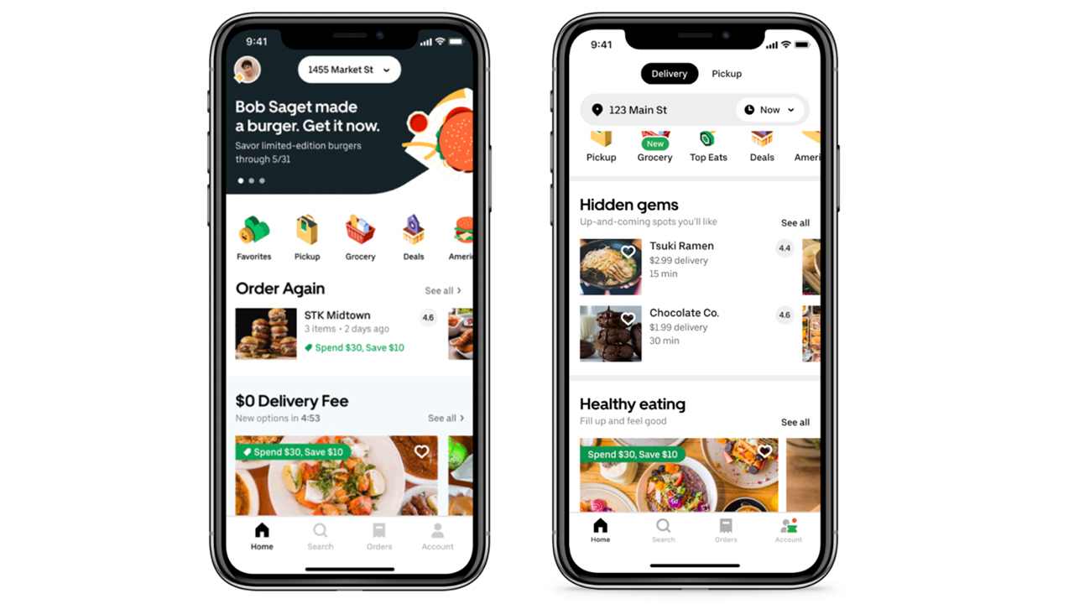

Slide 6
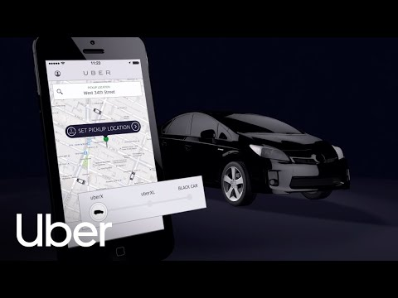
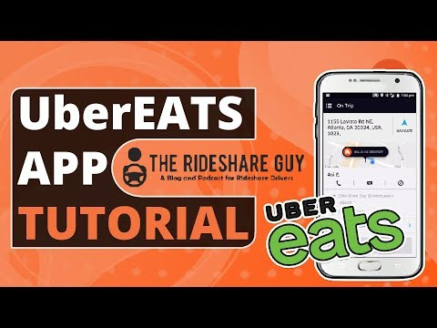

Slide 7
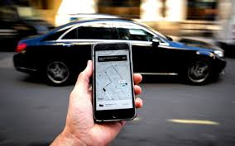
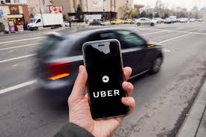

Diferenciação como app móvel
O aplicativo utiliza o sistema interno de GPS da melhor maneira possível, mostrando o local atual do usuário, onde os carros disponíveis estão atualmente e quanto tempo falta para o carro chegar até você. Graças a isso e ao fato de todos os celulares atualmente virem com GPS implantado, existe uma facilitação de processo tanto para a parte da pessoa que está pedindo o uber quanto para o motorista.

Slide 8
Sugestão de implementação: Achados e perdidos
O motorista que encontrou algum objeto em seu carro que não é seu e ele não sabe de quem é, poderá adicionar uma foto desse item na aba de achados e perdidos.
O motorista também poderá determinar um range de pessoas que poderão ver esse item, como por exemplo “Apenas disponibilizar para aqueles que fizeram uma viagem comigo no dia de hoje”.

Slide 9

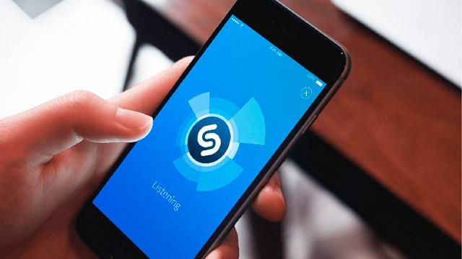

Slide 10

Sobre
O Shazam é um aplicativo que reconhece quase qualquer música que esteja tocando nos arredores.
A velocidade depende da qualidade e volume do áudio no local, mas geralmente é muito rápido.
Assim que ele encontra a música, o aplicativo mostra o nome dela, artista responsável e onde encontrá-la para download.

Slide 11
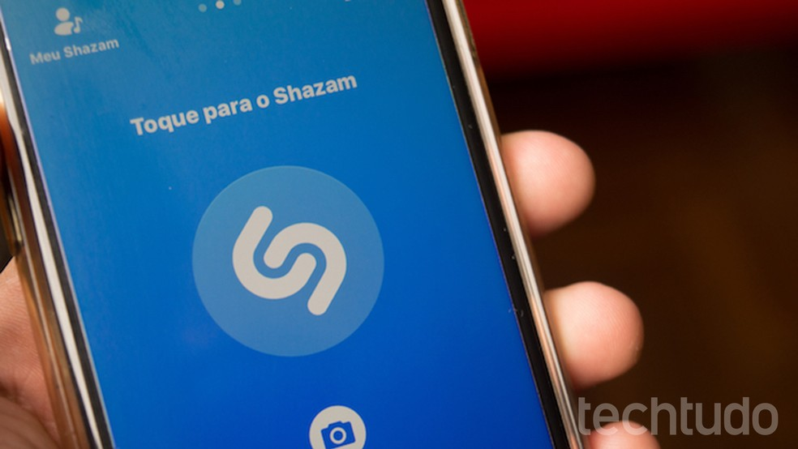
Sobre
Se a música não for original, ou se a qualidade do som estiver ruim ou com volume baixo a ponto do microfone do celular não captar bem, o aplicativo pode não encontrar a música.
O aplicativo usa um microfone embutido para smartphone ou computador para reunir uma amostra breve de áudio sendo reproduzido. Ele cria uma impressão digital acústica com base na amostra e compara essa impressão com um banco de dados central.

Slide 12
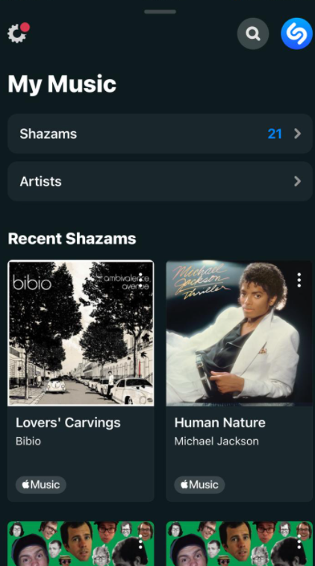
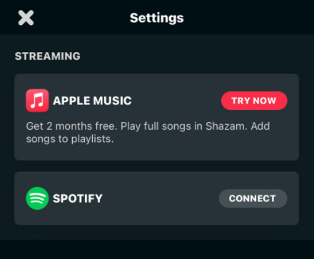
Sobre
Possui e mantém o histórico completo de todas faixas já encontradas do usuário
Integração com Apple e Spotfy

Slide 13
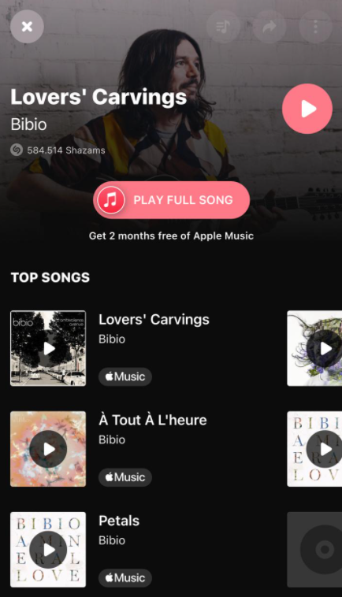
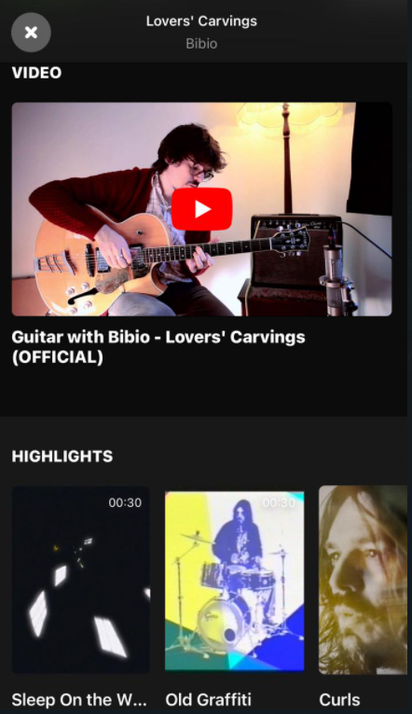
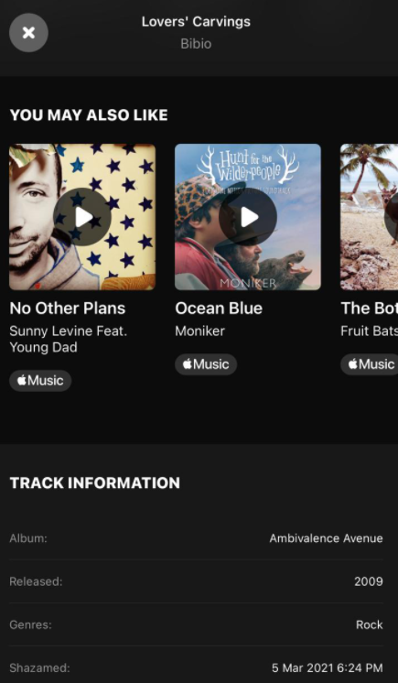

Slide 14
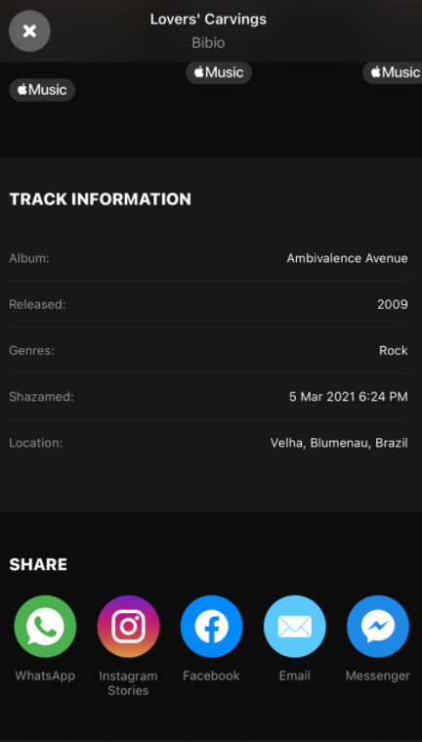

Slide 15


Slide 16

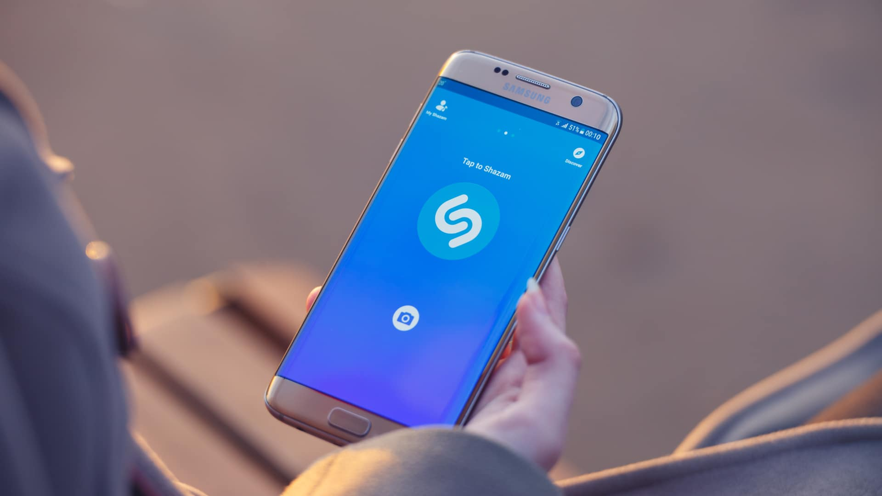
Diferenciação como app móvel
A mobilidade que o Shazam possui permite que você encontre o nome das músicas de qualquer lugar, independente se você estiver em um bar, vendo um filme ou série, na rua, etc. Isso com certeza traz uma facilidade e agilidade gigante para você encontrar o nome de músicas que você gostou de ouvir mas não conhece.

Slide 17
Sugestão de implementação: Aprimoração para um aplicativo de streaming de música
Possibilidade de assinatura
Facilita a centralização
Spotify, Deezer

Slide 18

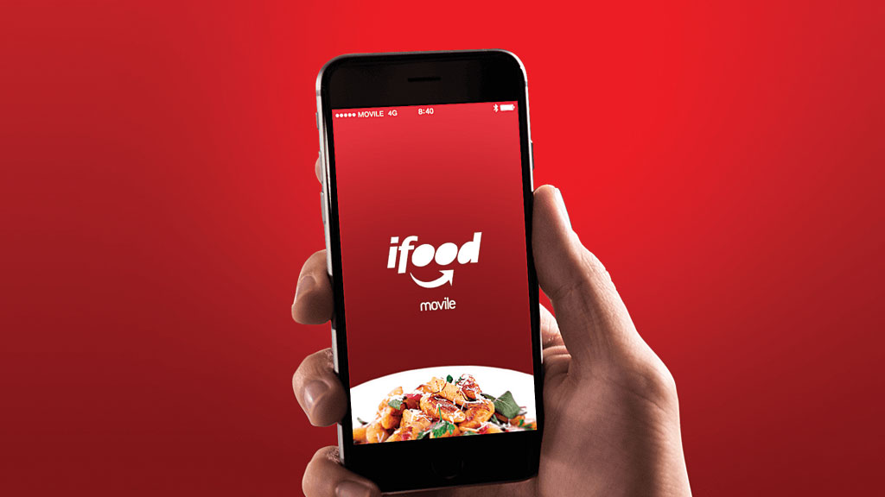

Slide 19
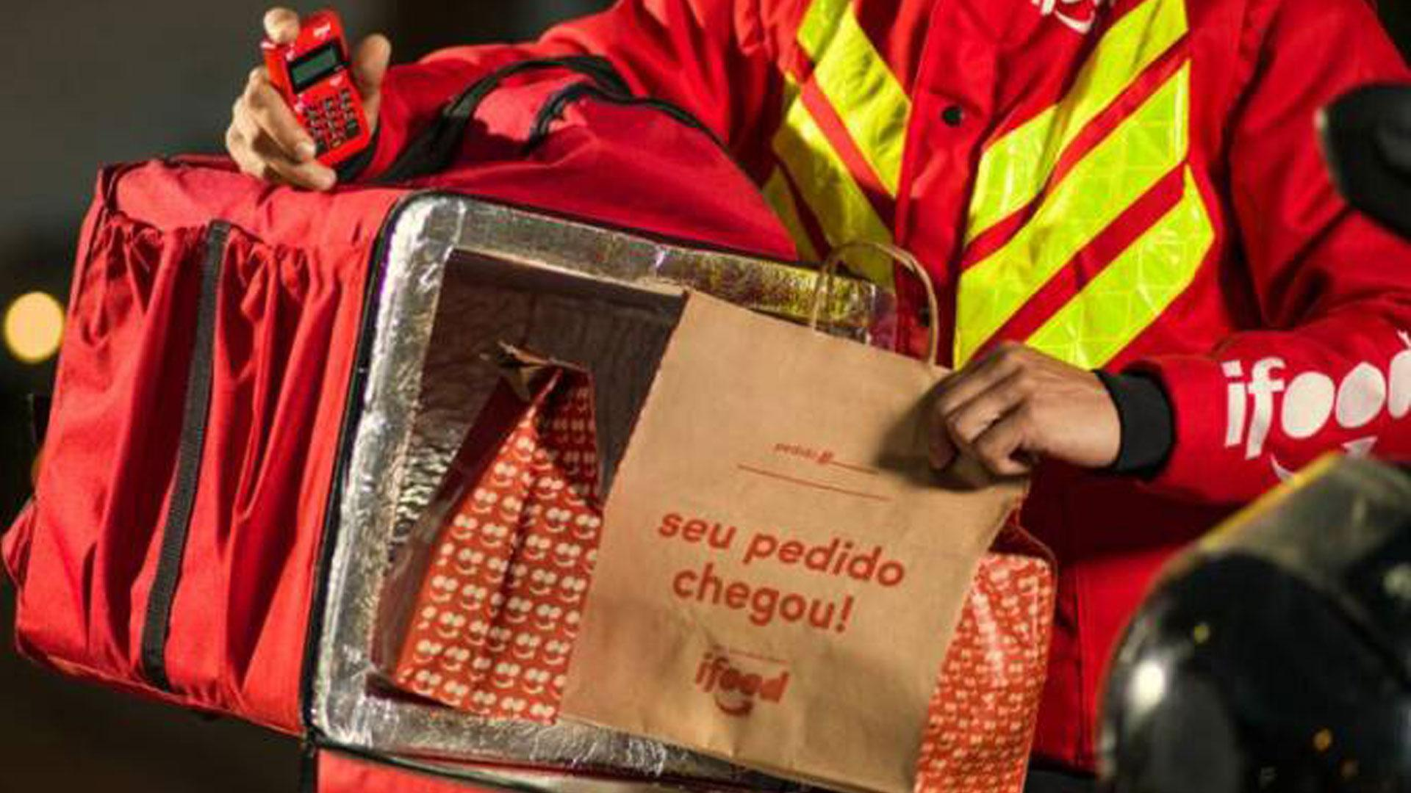
Sobre
iFood é um aplicativo de entrega de comidas e bebidas.
Trabalha tanto com restaurantes quanto com mercados.
O aplicativo conta com restaurantes parceiros, entregadores parceiros e clientes.
Sempre procura agradar os clientes com uma linguagem despojada e muitos cupons
Interface amigável e com filtros bem completos na busca por um restaurante, modo de pagamento, entrega grátis, tipo de comida, etc.

Slide 20
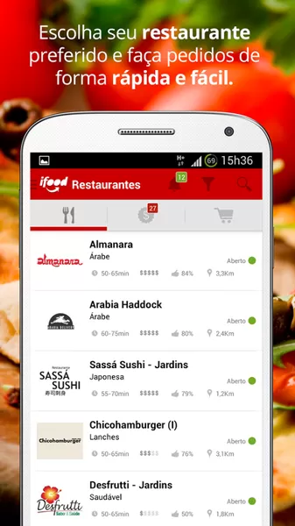
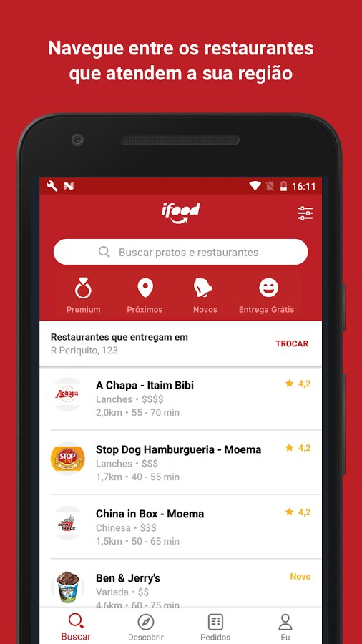
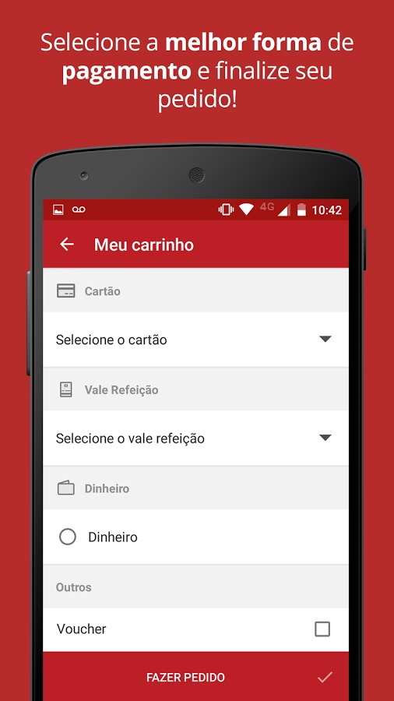
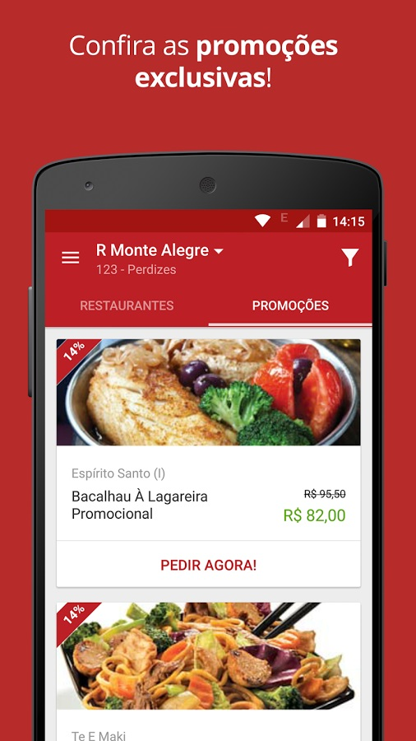

Slide 21
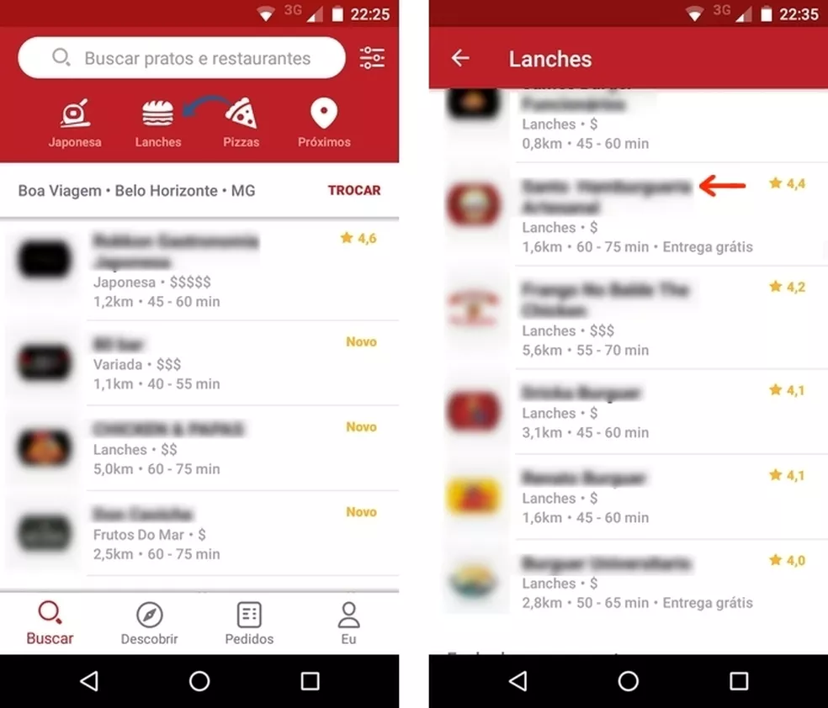
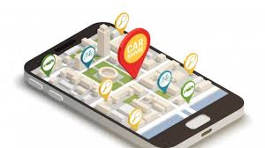
Diferenciação como app móvel
O aplicativo permite ao usuário utilizar geolocalização dos dispositivos para verificar quais estabelecimentos estão mais perto do usuário. Sem essa funcionalidade o usuário teria que, por conta própria, saber os estabelecimentos, seus endereços e seus telefones, além de diminuir a quantidade de estabelecimentos disponíveis, já que ninguém conhece todos os estabelecimentos que oferecem comida ao seu redor.

Slide 22
Sugestão de implementação: Recomendações
Baseado nos estabelecimentos em qual você faz seus pedidos.
Utilizado mais quando você diminuir a quantidade de pedidos que você faz em determinado estabelecimento.
Indicar estabelecimentos que ofereçam comidas semelhantes a aquela que você está deixando de pedir.

Slide 23
Referências
https://www.ifood.com.br/
https://www.uber.com/
https://www.21mobile.com.br/blog/post/568/app-shazam-escaneia-imagens
https://www.youtube.com/watch?v=6kPDd9SMJ0A&ab_channel=Uber
https://www.youtube.com/watch?v=75nt-HNYfJs&ab_channel=TheRideshareGuy
https://www.youtube.com/watch?v=k5Sc2rI-VZQ&ab_channel=AllForARMY

